Slide 1

县域智慧养老项目五阶段工程实战
项目五｜企业SOP与实操指导
《人工智能养老产品系统设计与工程交付》教材配套课件

Slide 2






18学时完成一次县域养老系统工程实战
本项目采用五阶段SOP推进，设置三次质量门，确保每个阶段有据可查、有成果可交。县域智慧养老项目不是画一张图，而是完成从真实调研到工程验证的完整交付。
用户调研
3学时
概念设计
3学时
深化设计
5学时
工程验证
4学时
汇报展示
3学时
三次质量门：概念验收 → 工程验收 → 终审验收。每次验收未通过须形成整改清单并重新提交。

Slide 3
项目实战要交付什么？
项目最终形成六类工程成果，同时积累完整的过程档案，作为可追溯的工程依据。
六类核心成果
过程档案
县域养老服务网络规划方案
四类服务触点空间设计图纸
智慧助餐终端系统设计方案
服务调度与补贴发放流程图
试点测试报告
项目汇报展示材料
调研记录与问卷统计
GIS分析过程文件
方案比选记录
设备选型表
原型迭代记录
活页工作页
导师反馈与整改记录

Slide 4
阶段一：用户调研不是走形式
调研阶段的核心目标是掌握县域养老服务现状，了解老人真实需求，为后续网络规划和触点设计提供第一手依据。
❌ 表面调研（不可取）
✅ 真实调研（必须做到）
网上查资料、复制政策文本
拍几张现场照片了事
凭经验判断需求
未接触真实老人和运营人员
形成一手访谈与问卷数据
开展现场观察与设施记录
整理服务痛点与机会清单
识别服务空白区域
发现设施与运营真实问题

Slide 5




调研准备：先设计调研方案
调研正式启动前，需完成系统性的方案设计，明确目标、对象、方法与分工，确保调研高效且有据可循。
明确目标与对象
规划调研路线
涵盖民政管理人员、乡镇工作人员、村级协管人员、老人、家属及服务运营方
提前确定走访顺序、时间节点、交通安排，并设定隐私与安全要求
选择调研方法
明确角色分工
文献调研、实地走访、问卷调查、深度访谈、现场观察五类方法组合使用
主访人、记录员、摄影员、联络员各司其职，确保调研现场有序进行

Slide 6
调研工具包准备什么？
基础工具清单
工具使用规范
调研计划书与访谈提纲
老人需求问卷（大字版）
设施观察表与服务流程记录表
站点照片记录表
录音设备与拍照设备
县域地图（纸质备份）
授权与同意说明书
问卷题目简洁，字体足够大
老人可口述，工作人员代填
记录表字段统一，照片命名规范
录音拍照前须取得明确同意
敏感信息加密存储，最小化采集

Slide 7

老人需求问卷如何设计？
问卷是调研的核心工具，设计须以老人真实使用场景为出发点，避免学术化表达与诱导性提问。
设计原则
核心问题方向
题目数量适当，不宜过多
使用生活语言，避免专业术语
选项清楚，支持工作人员代读
保留开放意见栏收集补充意见
是否经常使用助餐服务？
是否需要上门照护或就医陪同？
是否知道附近服务站点位置？
是否能使用手机预约服务？
最希望增加什么服务？
最担心哪类安全问题？
避免诱导性表达，如"您是否认为这个服务很好？"——应改为"您对这个服务满意吗？"

Slide 8
访谈要问出运营真实问题
不同访谈对象关注的核心议题不同，访谈提纲须分类设计，针对各对象的工作职责和实际痛点展开。
民政管理人员
运营方
政策目标与服务覆盖
资金使用与补贴管理
监管难点与数据痛点
站点使用率与人员排班
设备维护与运营成本
老人实际反馈
乡镇/村级人员
老人与家属
服务触达与老人需求发现
上报流程与应急响应
上门服务难点
真实服务需求与使用障碍
满意度与不满意点
数字产品接受度

Slide 9

实地走访路线怎么安排？
走访路线须覆盖县、乡、村三级服务体系，从县级养老服务中心出发，延伸至乡镇区域中心、村级服务站、助餐点及老年食堂，最终深入上门服务对象家庭和已有调度中心。
建议覆盖场所
走访观察重点
县级养老服务中心
乡镇区域养老中心
村级服务站与助餐点
日间照料中心
上门服务对象家庭
已有数字平台或调度中心
设施位置、面积与功能分区
设备配置与适老化改造情况
日均服务量与人员配置
收费与补贴情况
老人现场反馈

Slide 10
现场记录要形成可分析的数据
走访不是拍照，每个站点的记录必须结构化、可追溯，形成完整的站点档案，支持后续GIS标注和服务网络分析。
每个站点必须记录
数据整理方式
站点名称与位置坐标
服务类型与服务半径
服务人数与人员配置
设备情况与空间照片
主要问题与老人反馈
运营数据与改造建议
按站点建立独立档案
按服务类型与乡镇分组
用地图标注坐标位置
用表格统计服务数量
用标签整理服务痛点

Slide 11


调研中的安全和伦理边界
尊重老人权利
数据安全管理
团队人身安全
不强迫回答，不打扰休息，不公开隐私，不拍摄老人正脸（除非获得明确同意），不随意记录身份证、电话等敏感信息。
高风险信息只反馈给授权人员，调研数据须加密存储，不得擅自传播或用于非教学目的。
至少两人一组行动，注意交通安全。偏远区域须提前报备，访谈时间不宜过长，老人疲劳时及时停止。
调研红线：任何情况下不得强制采集老人信息，不得将调研数据用于商业分析或对外公开。

Slide 12
调研报告应该怎么写？
报告结构
质量标准
调研背景与对象
调研方法与走访路线
现状分析与需求分析
问题诊断与机会识别
站点档案与问卷统计
访谈摘要与设计建议
数据真实：来自第一手记录
可追溯：每个结论有对应证据
图表清楚：关键数据可视化
建议可转化：能直接转为设计任务
问题与证据对应：不主观推断

Slide 13

从调研结论到需求清单
原始调研材料需经过系统转化，形成各类需求清单，并判断优先级，为下一阶段概念设计提供明确依据。
原始调研材料
顶层输出
需求分类
优先考量：影响安全
优先考量：可达性
优先考量：高频服务
优先考量：运营成本
优先考量：政策监管

Slide 14

阶段二：从需求进入服务网络规划
概念设计阶段以调研报告为输入，完成服务网络规划、触点选址、三级网络拓扑与系统架构草图，并通过第一次概念验收。
01
服务网络规划与触点选址
基于老人分布和设施现状，生成候选选址
02
三级网络拓扑与覆盖分析
绘制县—乡—村三级架构，计算服务覆盖率
03
系统架构草图与方案比选
完成至少2套方案比选，明确数据流向
04
第一次概念验收
提交验收材料，评审通过后进入深化设计

Slide 15




服务网络规划第一步：准备数据
GIS分析的质量取决于数据的完整性与准确性。数据准备是规划工作的基础，必须统一坐标、统一命名，并标注来源。
行政与人口数据
设施位置数据
行政区划图、乡镇和村边界、老年人口分布、重点老人清单
现有养老设施、助餐点、食堂、日间照料中心、医疗卫生资源坐标
交通与地形数据
数据处理规范
交通路网、公共交通线路、地形通行条件，修正理论服务半径
统一坐标系、区分已建/在建/拟建，保留原始文件与整理文件双版本

Slide 16

服务网络规划第二步：识别服务空白区
识别方法
六类空白区类型
将老人分布与现有设施叠加
计算设施服务半径覆盖范围
找出未覆盖老人聚集区
结合道路和通行时间修正
用实地调研结果验证
设施空白
服务类型空白
服务时间空白
交通可达性空白
数字入口空白
上门服务空白
空白区识别是选址布点的核心依据。覆盖地图必须与调研结果相互印证，不能只靠软件分析。

Slide 17
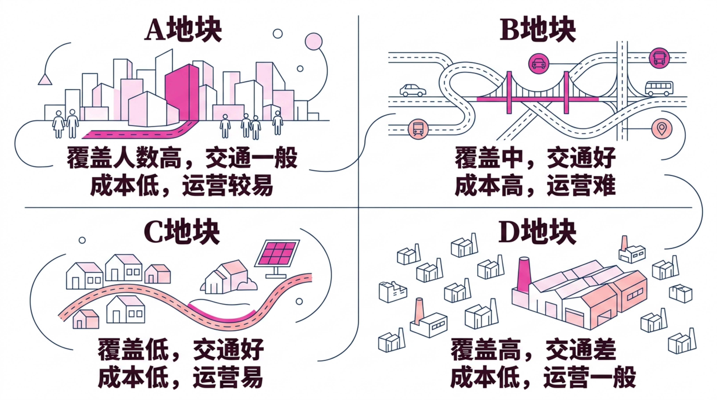
服务网络规划第三步：生成候选选址
候选选址来源
选址评价维度
闲置公共建筑与社区服务用房
村集体用房与卫生室周边
学校或活动室改造
现有食堂升级改造
交通节点附近用地
老人集中居住区周边
覆盖老人数量
通行便利程度
改造成本与运营人员
水电条件与安全疏散
周边配套与长期可维护性

Slide 18
服务网络规划第四步：方案比选
建议至少形成2—3套方案进行系统比选。最终选择不是选"看起来最好"的方案，而是选择最适合县域现实条件的方案。
方案A：覆盖率优先
方案B：成本优先
方案C：运营可持续优先
最大化老人覆盖，触点布点密集，建设成本较高，适合预算充足场景
以最低投入完成基础覆盖，优先利用现有设施改造，覆盖率适中
兼顾覆盖与运营人员配置，优先选择人员稳定、场地长期可用的点位
比选维度：覆盖老人数量、服务空白减少程度、建设与运营成本、人员配置难度、交通可达性、后续扩展能力、政策与场地可行性。

Slide 19
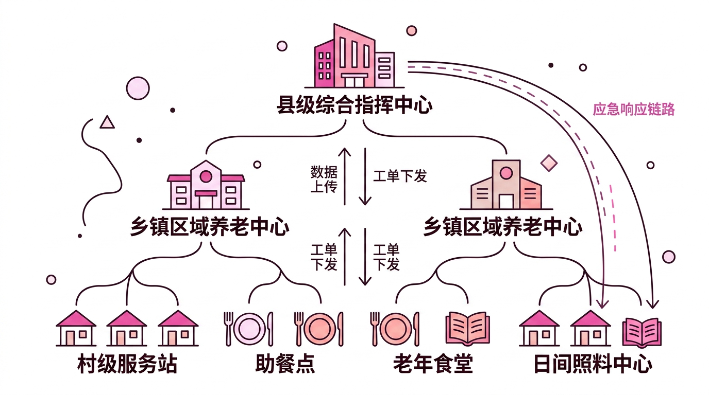
服务网络规划第五步：绘制三级网络拓扑
拓扑图不是美术图，它需要清晰表达谁统筹、谁调度、谁执行、谁服务、数据如何回传，是后续系统设计的基础框架。

Slide 20

四类服务触点如何组合？
不同区域的服务触点组合策略不同，需根据老人密度、通行条件和运营资源合理配置。
县城核心区
乡镇中心
行政村
助餐点＋日间照料中心。密度高、步行可达、服务频率高，重点保障高频助餐和日常照料需求。
老年食堂＋日间照料中心＋上门服务调度。辐射周边村庄，承担区域服务枢纽功能，统筹调度资源。
村级服务站＋助餐/配餐＋上门服务＋邻里互助。覆盖分散老人，强调末端发现、联络与应急响应。

Slide 21
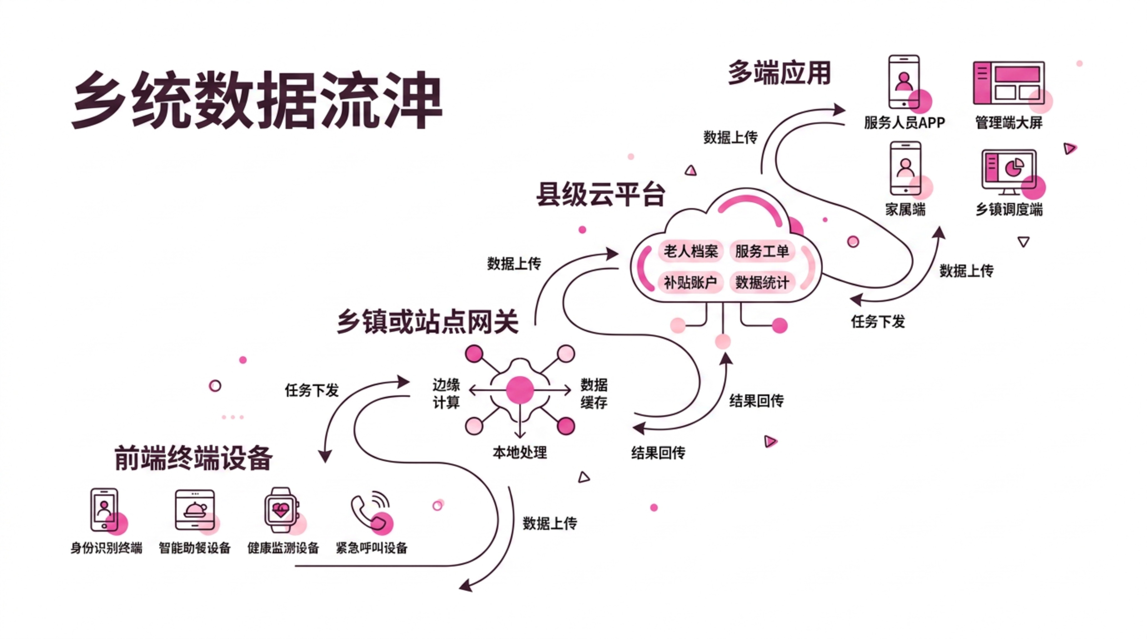
系统架构草图：先画清楚数据怎么走
概念阶段必须先完成系统架构草图，明确各层级数据流向，再进入详细界面设计。草图是后续工程文件的基础。

Slide 22
第一次验收：概念方案能不能进入深化？
验收材料清单
验收重点与整改要求
用户调研报告
服务网络规划方案
触点选址方案
覆盖分析报告
三级网络拓扑图
系统架构草图
方案比选矩阵
调研是否真实，问题识别是否准确
网络架构是否完整，选址是否有依据
方案是否可执行，成本是否在约束内
未通过处理：形成整改清单→补充调研→修改选址→重做比选→再次提交

Slide 23
阶段三：深化设计要把方案变成工程文件
深化设计阶段不再停留在概念层面，需回答空间如何使用、设备放置位置、系统操作方式、服务流程走向、异常处理机制、成本核算与维护责任等工程级问题。
服务触点空间设计
设备配置清单
服务流程细化
系统界面原型
BOM与预算
安装与运维说明

Slide 24
空间设计：选择代表性触点深化
建议选择1—2个代表性触点进行深化，形成完整的空间设计文件包，作为后续复制推广的标准样本。
建议选择的触点类型
空间设计必须输出
助餐点
日间照料中心
老年食堂
村级服务站
平面布置图与功能分区图
动线分析与立面/效果图
适老化设计要点标注
设备点位与无障碍设计
消防疏散与家具材料建议

Slide 25
助餐点空间设计怎么做？
助餐点是高频服务触点，空间设计必须兼顾老人通行安全、排队效率、用餐舒适度和设备集成需求。
功能区划
适老化设计要点
入口→排队区→取餐区
结算区→就餐区
备餐区→卫生间
等候区→服务咨询区
老人通行顺畅，轮椅可进入
标识清楚，取餐高度适宜
排队区不拥挤，餐桌便于起坐
地面防滑，呼叫设备可见
动线设计核心原则：入口→取餐→结算→就座，单向流动，避免交叉拥堵。

Slide 26




日间照料中心空间设计怎么做？
接待与健康监测区
活动与康复区
入口签到、健康数据采集，工作人员视线可覆盖全区域
动静分区，活动区开敞通透，康复区设备安全，紧急呼叫全覆盖
餐饮与休息区
无障碍与护理辅助
休息区安静私密，餐饮区通风良好，卫生间方便快速到达
全程无障碍通行，护理视线清晰，储物与管理区集中设置

Slide 27
设备配置清单：从空间点位到采购表达
设备清单是工程文件的核心组成部分，必须覆盖从选型到采购的全要素，做到"图纸上有点位，表格里有数量，预算里有金额"。
设备名称
型号/规格
数量
安装位置
单价（元）
小计
接口/供电方式
备注
身份识别终端
示例参数
1
入口结算区
案例数据
—
RJ45/220V
支持刷卡兜底
智能结算终端
示例参数
1
结算区
案例数据
—
WiFi/220V
支持补贴核销
营养分析显示屏
示例参数
1
取餐区
案例数据
—
HDMI/220V
与结算联动
配置原则：按需配置，满足核心功能，优先互联互通，预留扩展接口，不盲目堆高端设备。

Slide 28
智慧助餐终端如何配置？
典型设备列表
配置判断要点
身份识别终端（人脸/刷卡/扫码）
智能结算终端
智能餐盘或菜品识别设备
营养分析显示屏
留样管理设备
评价终端与打印设备
边缘网关（断网缓存）
是否需要人脸识别，是否有刷卡兜底
是否支持断网缓存，保障离线运营
是否支持补贴自动核销
老人操作是否简单直观
运营人员日常维护是否便捷

Slide 29
日间照料中心设备如何配置？
健康与安全设备
服务与管理设备
康复与活动设备
健康监测一体机
紧急呼叫系统
视频或安全监测设备
智能签到设备
管理终端
护理床或休息椅
康复训练设备
活动娱乐设备
配置判断原则：老人能否自主使用？工作人员是否方便维护？设备是否接入平台？是否符合空间和安全要求？是否会增加护理负担？

Slide 30
服务流程要画成泳道图
泳道图是服务流程设计的标准工具，能清晰表达各角色的职责边界、系统动作与时间节点，避免流程断层和责任缺失。
必须标注的流程要素
建议绘制的四类流程
触发条件与结束条件
每步骤的责任角色
系统动作与记录节点
时间要求
异常分支与处理路径
助餐服务完整流程
日间照料入离场流程
上门服务派单与执行流程
紧急救助响应流程
泳道角色建议包括：老人、服务人员、站点工作人员、乡镇调度、县级平台、终端设备、第三方机构。

Slide 31
异常流程决定系统能不能真实落地
只设计正常流程的系统，在真实运营中必然频繁中断。每一个异常场景都需要有明确的人工兜底机制和责任人。
常见异常场景
异常处理原则
身份识别失败
补贴余额不足
老人健康指标异常
老人不在家
GPS定位不准
设备离线
家属投诉
紧急呼叫误触发
不能只画正常流程
必须设计人工兜底路径
必须记录每次异常处理结果
高风险事件须逐级升级
每个异常节点都要有责任人

Slide 32





多端系统原型如何设计？
系统原型需覆盖五个端，每个端只呈现与角色相关的信息，核心任务路径尽量精简，避免功能堆砌。
县级指挥大屏
乡镇调度端
机构运营端
地图总览、站点状态、今日服务量、紧急事件、趋势分析
工单管理、人员调度、辖区站点状态、服务统计
日常服务管理、老人签到、设备状态、账单核销
服务人员APP
老人/家属端
接单导航、签到上传、弱网缓存、老人健康提示
一键呼叫、预约服务、补贴查询、大字大按钮

Slide 33
县级指挥大屏：看全县、看异常、看趋势
核心功能模块
设计重点
县域GIS地图（站点状态可视化）
今日服务量与待处理工单
紧急事件优先呈现
补贴核销进度
服务人员在线状态
设备在线率与满意度
趋势分析与下钻支持
地图居中，异常信息优先展示
颜色等级清晰（正常/预警/紧急）
支持点击下钻到站点详情
少装饰，避免"好看但不好用"
信息层级不超过三层

Slide 34

服务人员APP：少步骤、强提示、可离线
接单
查看老人信息
导航
到达签到
设计要求
信息展示原则
按钮够大，流程够短
状态明确，异常可一键上报
弱网环境可缓存离线操作
老人健康注意事项醒目标注
隐私信息最小化展示
老年人地址和状态优先呈现

Slide 35
老人和家属端：数字入口必须适老
老人端设计重点
家属端设计重点
一键呼叫（最显眼位置）
预约服务与查看订单
补贴查询（大字显示）
语音输入与电话人工兜底
大字大按钮，少层级
为老人代理预约服务
查看服务状态与记录
接收异常通知与提醒
评价服务质量
只展示授权范围内信息
设计原则：老人端不追求功能全面，家属端不展示过多敏感数据，人工渠道（电话）必须始终保留。

Slide 36
第二次验收：工程方案是否可实施？
第二次工程验收由课程指导者、企业导师、民政导师三方联合评审，重点关注工程可行性、政策合规性与实际需求匹配度。
验收材料清单
验收重点问题
深化设计文档
空间设计图纸
设备配置清单
服务流程图
系统界面原型
预算表
安装与运维说明
空间是否满足适老化要求？
设备配置是否合理？
服务流程是否完整闭环？
原型是否可用？
预算是否可控？
工程文件格式是否规范？

Slide 37
阶段四：试点测试验证方案能不能跑通
工程验证阶段通过真实或模拟场景的系统性测试，验证方案的可行性与可用性，发现问题并完成迭代优化，为终审交付提供有据可查的测试结论。
助餐点流程验证
日间照料中心测试
上门服务流程走查
紧急救助流程测试
平台/原型系统测试
测试方法：功能测试、流程走查、适老化测试、高峰压力测试、访谈反馈、系统日志分析。

Slide 38
测试用例怎么设计？
规范的测试用例是工程质量的保障，每一条用例必须字段完整、场景明确、结果可核查。
编号
测试场景
测试对象
前置条件
操作步骤
预期结果
实际结果
问题等级
TC-001
正常助餐结算
结算终端
老人已注册
刷脸→确认→扣款
补贴核销成功
—
—
TC-002
识别失败兜底
结算终端
人脸识别失败
转刷卡操作
刷卡成功结算
—
—
TC-003
紧急呼叫响应
呼叫设备
设备在线
老人按下呼叫
平台30秒内响应
—
—
测试场景分类：正常场景、高峰场景、异常场景、弱网场景、老人误操作场景、人工兜底场景。

Slide 39

问题追踪：从发现问题到验证关闭
每个发现的问题都必须经历完整的闭环处理，不允许"发现了但未整改"或"整改了但未验证"的情况存在。
发现问题
记录现象
分析原因
提出优化
指定责任人
问题分类
最终输出
功能缺陷 / 流程不畅
适老化不足 / 设备问题
数据问题 / 运营问题
问题清单（含等级与状态）
优化方案与迭代记录
至少两轮迭代的测试结论

Slide 40

阶段五：汇报展示与终审交付
终审汇报是项目五的收尾环节，须在15分钟内完整呈现从调研到工程验证的全链条成果，展示设计价值如何回归老人与县域服务。
0—2分钟
1
项目背景与调研发现
2
2—5分钟
服务网络规划与触点方案
5—9分钟
3
空间设计、终端配置与多端原型
4
9—12分钟
流程与测试结果展示
12—15分钟
5
创新亮点、成本思考与总结反思
终审重点：成果是否完整、逻辑是否清楚、测试是否真实、问题是否整改、价值是否回到老人和县域服务。

